Slide 1
Non-linear Wave propagation and Non-Equilibrium Thermodynamics – Part 2
Tommaso Ruggeri
Università di Bologna
Università Cattolica del Sacro Cuore
Dipartimento di Matematica e Fisica "Niccolò Tartaglia" January 23-25, 2017

Slide 2
I Principi della Termodinamica
La termodinamica si sviluppata nell’800, rispondendo anche alle richieste del nuovo modo industriale di produzione che andava prosperando grazie a quelle nuove tecnologie del vapore capaci di trasformare il calore in energia meccanica.
La termodinamica si fonda su due principi universali:
1) L’energia dell’Universo e di ogni sistema isolato si conserva.
2) Il secondo principio della termodinamica, proposto nel 1868 da Rudolf Clausius, recita: "L’entropia dell’Universo e di ogni sistema isolato tende ad aumentare".
Dove l’entropia una grandezza che misura in qualche modo la degradazione dell’energia.

Slide 3
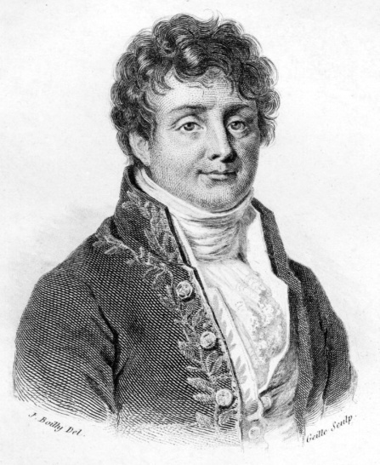
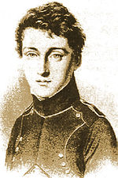
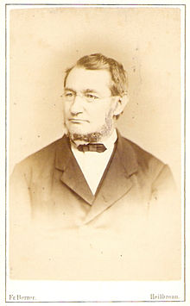
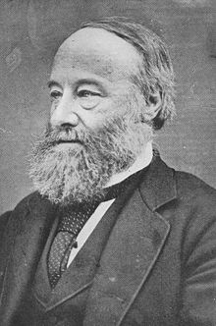
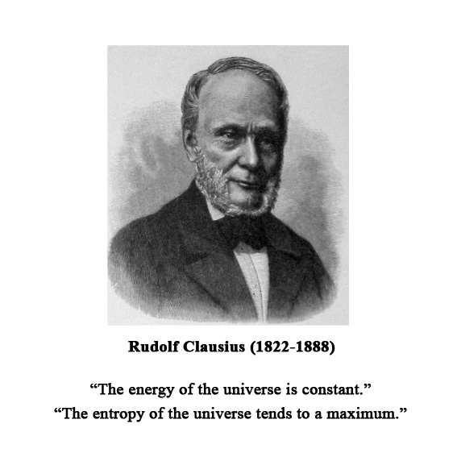
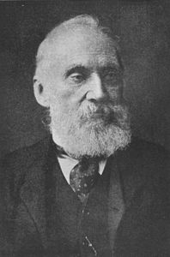
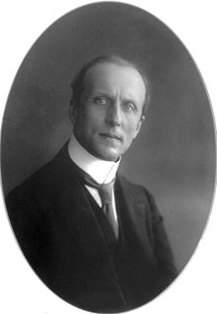
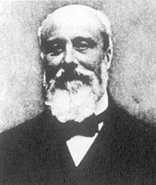
Fourier 1768 Carnot 1796 Mayer 1814 Joule 1818
Clausius 1822 Kelvin 1824 Duhem 1861 Charateodory 1873

Slide 4
Meccanica e Termodinamica
La nascita della Termodinamica pose i seguenti quesiti:
La termodinamica può essere ricondotta, in qualche modo, alla meccanica?
La termodinamica prevede una freccia nel tempo (irreversibilità), ma le equazione della meccanica sono tutte rigorosamente reversibili rispetto al tempo. E, allora, se la termodinamica è una branca della meccanica, dove nasce l’irreversibilità?

Slide 5
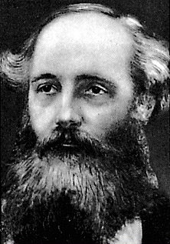
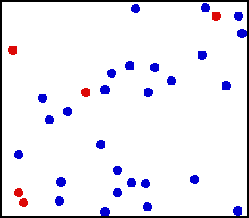
Teoria Cinetica di Maxwell
La risposta alla prima domanda viene data da Maxwell con un articolo pubblicato nel 1860 sul Philosophical Magazine, dal titolo: "Illustrations of the Dynamical Theory of Gases“. Un gas, sostiene Maxwell è costituito da minuscole particelle che si muovono e si urtano in continuazione. La temperatura e la pressione non sono che una misura macroscopica dell’energia cinetica media posseduta dai costituenti del gas.

Slide 6
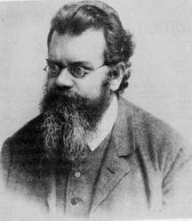
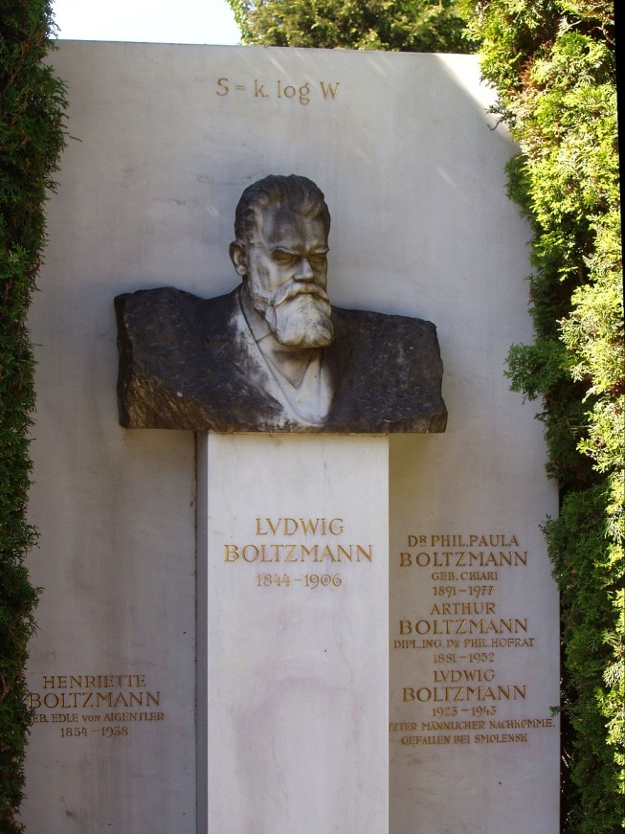
Teoria Cinetica di Boltzmann e Teorema H
Il secondo problema posto dalla
termodinamica: l’aumento
irreversibile dell’entropia: la
freccia del tempo. La risposta
viene dal fisico austriaco Ludwig
Boltzmann e dal suo famoso
"teorema H" che potremmo
considerare come uno degli atti
fondativi di una nuova versione
della meccanica:
la Meccanica Statistica.

Slide 7
Il sesto Problema di Hilbert
Tra i 23 problemi posti da David Hilbert nel suo famoso discorso al congresso di Parigi nel 1900, ce n’è uno che riguarda il ruolo della Matematica nelle scienze fisiche:
MATHEMATICAL TREATMENT OF THE AXIOMS OF PHYSICS
.....Thus Boltzmann’s work on the principles of mechanics suggests the problem of developing mathematically the limiting processes, there merely indicated, which lead from the atomistic view to the laws of the motion of continua.

Slide 8
Tre modi di vedere…
1) Descrizione particellare: Il modello matematico associato sono le equazioni di Newton della Meccanica Classica di sistemi di punti
2) Descrizione dei mezzi continui: equazioni dei fluidi ad esempio Navier-Stokes
3) Descrizione cinetica dei gas rarefatti: equazione di Boltzmann.

Slide 9
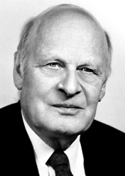
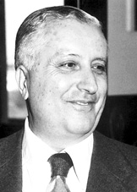
Termodinamica del non-equilibrio
In tempi molto piu’ recenti aumenta l’attenzione per i processi irreversibili e per i sistemi cosiddetti lontani dall’equilibrio che producono aumento di ordine e di complessità. L’attenzione si concretizza negli studi di "termodinamica di non equilibrio" condotti da una serie di scienziati, da De Groot a Kirkwood, da Katchalsky a Mazur. Ma soprattutto negli studi del norvegese Lars Onsager, insignito del premio Nobel nel 1968, e del belga di origine russa Ilya Prigogine, vincitore del Nobel nel 1977.
Prigogine in particolare enuncia la teoria della complessità crescente in cui si asserisce che solo le fluttuazioni termodinamiche che non si discostano molto dall’equilibrio tendono a essere rapidamente riassorbite. Mentre sono strutturalmente più stabili quei sistemi che si collocano molto lontano dall’equilibrio termodinamico

Slide 10
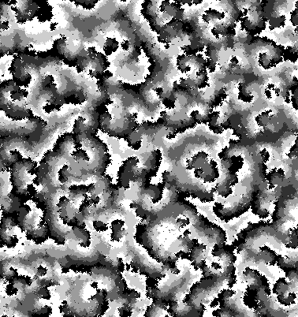
La reazione di Belousov-Zhabotinsky, o BZ, è una delle classiche reazioni chimiche oscillanti, utilizzata come esempio di termodinamica di non-equilibrio;

Slide 11
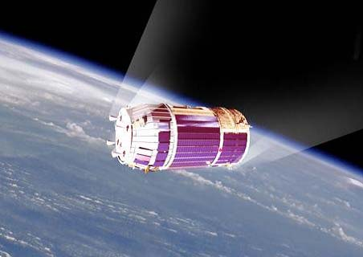
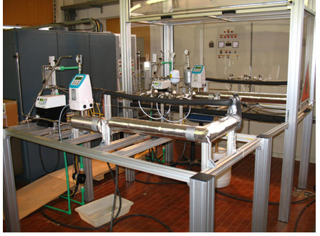
Applicazioni Termodinamica del Non-Equilibrio

Slide 12
Due possibili approcci: La Meccanica del Continuo e la Teoria Cinetica.
Il numero di Knudsen (Kn) è un numero adimensionale, utilizzato in diversi campi della chimica e della fisica, definito come il rapporto tra il cammino libero medio molecolare λ e una lunghezza caratteristica (L) del problema fisico.
Il suo nome deriva da quello del fisico danese Martin Knudsen (1871 - 1949).
Misura quando il gas sia rarefatto.
Il numero di Knudsen viene usato, in particolare in fluidodinamica, per definire il campo di validità dell'ipotesi del continuo nel fluido

Slide 13
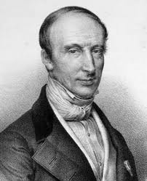
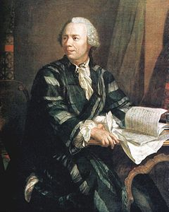
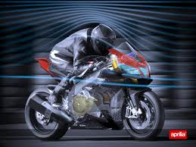
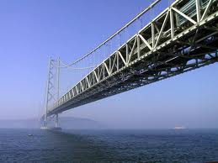
Meccanica dei Continui
Augustin-Louis Cauchy 1789 –1857
Leonhard
Eulero 1707 -1783,

Slide 14
Equazioni della Meccanica dei Continui
Leggi universali valide per ogni materiale:
Conservazione della massa
Conservazione della quantità di moto
Conservazione dell’energia
Equazioni Costitutive:
Chiusura delle sistema e caratterizzazione del materiale

Slide 15
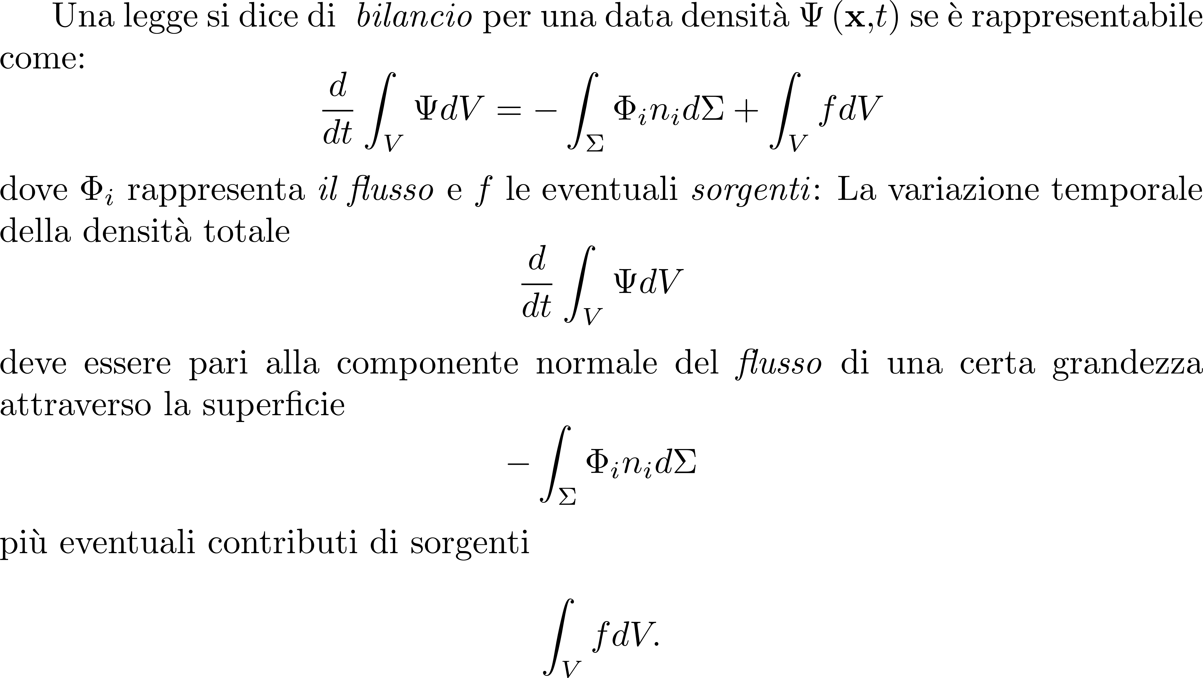
Leggi di Bilancio ed Equazioni Costitutive

Slide 16
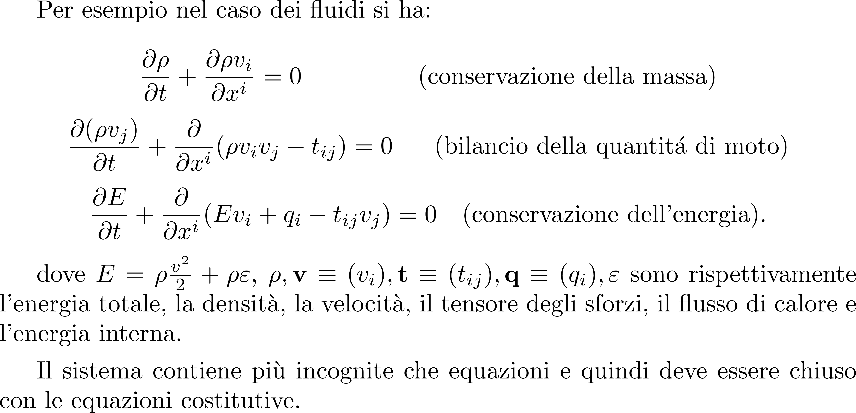

Slide 17
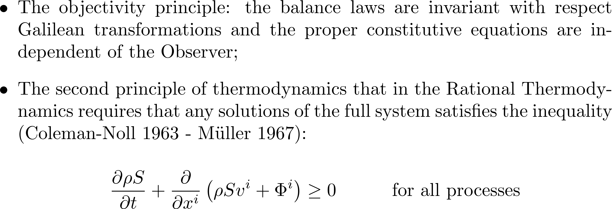
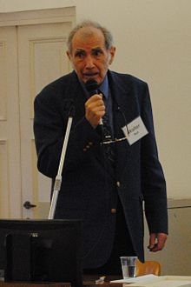
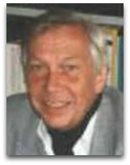
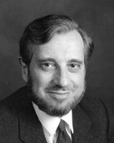
Con l’avvento di materiali nuovi (Grandi deformazioni, Fluidi Non-Newtoniani. Miscele di Fluidi, Nano-fluidi,…) è necessario usare equazioni costitutive sempre più complesse. E’ cosi nata una propria teoria delle Equazioni Costitutive che si basa sostanzialmente su due principi fondamentali:

Slide 18
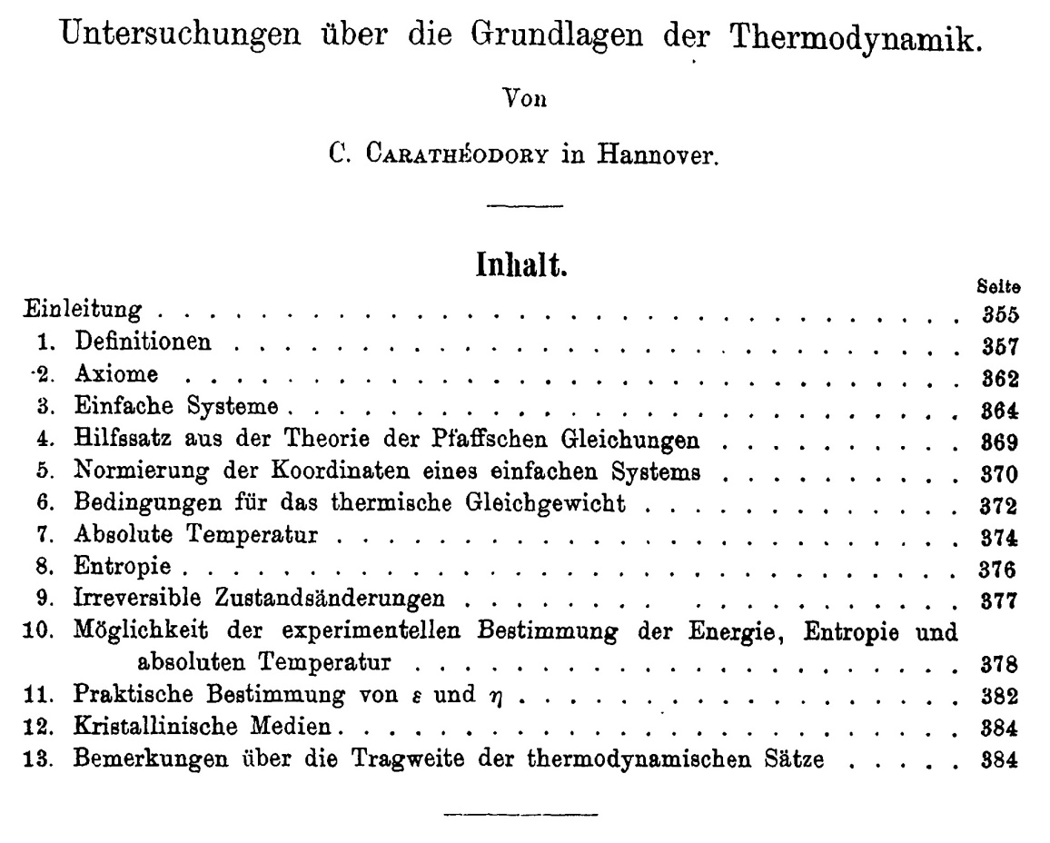
Caratheodory e la Temperatura Assoluta
In the neighborhood of any equilibrium state of a system (of any number of thermodynamic coordinates), there exist states that are inaccessible by reversible adiabatic processes
He shows that if in the neighborhood of any given point, corresponding to coordinates x₁, x₂,…, there are points not expressible by solutions of the Pfaffian equation X₁dx₁ + X₂dx₂ +… = 0, then for the expression X₁dx₁ + X₂dx₂ +… itself there exists an integrating factor.

Slide 19
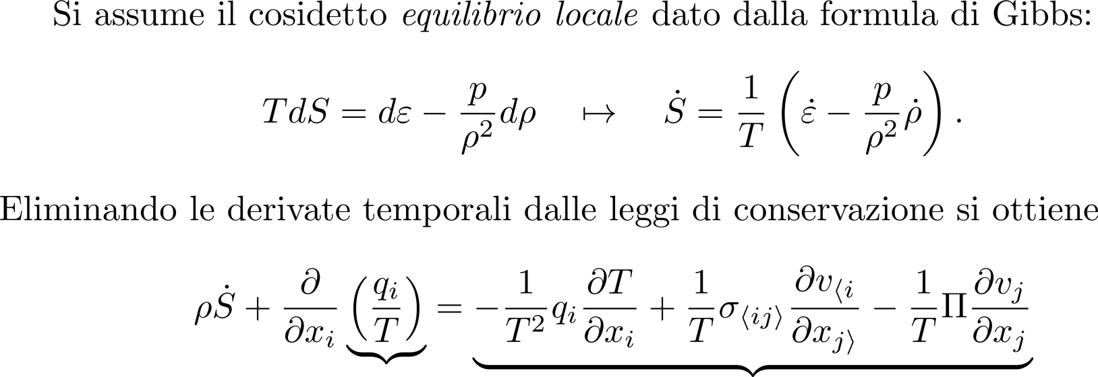
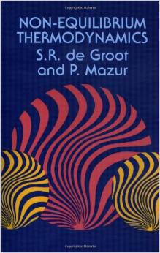
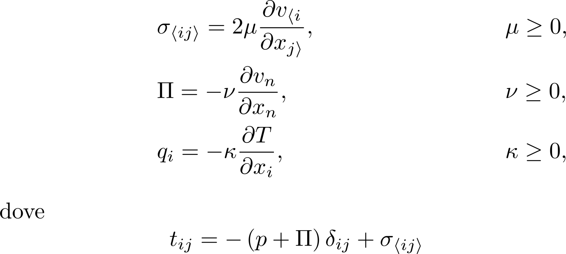
Equazioni di Navier Stokes Fourier

Slide 20
Millenium Problems
La analisi qualitativa delle equazioni di Navier-Stokes è uno dei cosidetti problemi per il millennio (Millennium problems) stati posti all'attenzione dei matematici dall'Istituto matematico Clay. Ad imitazione dei problemi di Hilbert, l'istituto ha elencato 7 problemi allora irrisolti della matematica.
La natura differenziale del sistema di Navier-Stokes-Fourier è di tipo parabolico che porta al cosiddetto paradosso del calore.

Slide 21
La struttura matematica del sistema differenziale dipende dal tipo di equazioni costitutive. Ad esempio nel caso di equazioni di tipo locale (elasticità, fluidi di Eulero,…) il sistema sarà di tipo iperbolico. Per equazioni di tipo non locale nello spazio (equazioni di Navier-Stokes, Fourier, Fick,..) la struttura matematica sarà di tipo parabolico. Per equazioni costitutive di tipo non-locale nel tempo (materiali con memoria,…) il sistema sarà un sistema integro-differenziale.

Slide 22
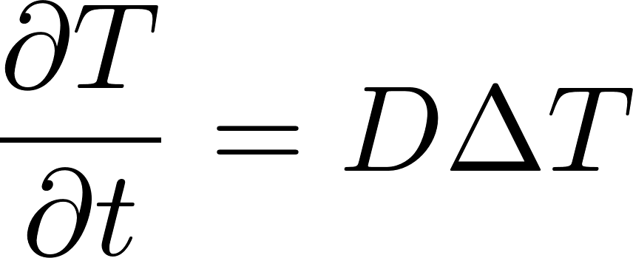
Equazioni del Calore e Paradosso del calore
Nel caso semplificato di un conduttore rigido di calore il modello di NSF si riduce alla classica equazione del calore tipica della diffusione che dal punto di vista matematico è un’equazione parabolica

Slide 24
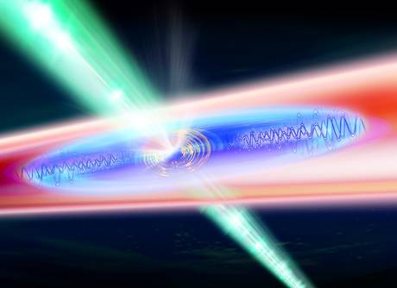
Secondo suono
Second sound is a quantum mechanical phenomenon in which heat transfer occurs by wave-like motion, rather than by the more usual mechanism of diffusion. Heat takes the place of pressure in normal sound waves. This leads to a very high thermal conductivity. It is known as "second sound" because the wave motion of heat is similar to the propagation of sound in air.
Normal sound waves are fluctuations in the density of molecules in a substance; second sound waves are fluctuations in the density of phonons. Second sound can be observed in any system in which most phonon-phonon collisions conserve momentum. This occurs in superfluids,^{[2]} and also in some dielectric crystals when Umklapp scattering is small. (Umklapp phonon-phonon scattering exchanges momentum with the crystal lattice, so phonon momentum is not conserved.)
I fisici dell'Università di Innsbruck, in collaborazione con i colleghi del Centro Bose-Einstein (Bec) dell'Università di Trento, hanno dimostrato la propagazione di un'onda di temperatura in un gas quantistico ultrafreddo. Lo studio e' stato pubblicato sulla rivista 'Nature‘ (2013).

Slide 25
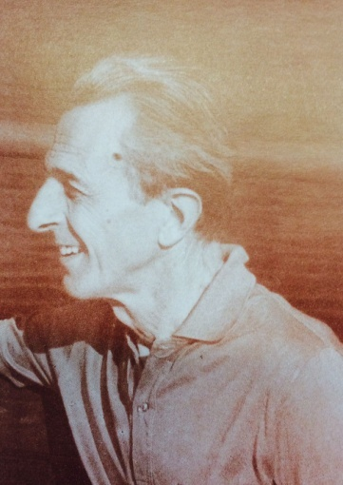
L’equazione di Cattaneo
Carlo Cattaneo nel 1946 propone una modifica all’equazione di Fourier che è conosciuta con equazione di Cattaneo. In questo modo la classica equazione del calore diventa un’equazione iperbolica (equazione dei telegrafisti):

